Slide 1

【IoT 導入セミナー】 Vol.1 IoT を体験する
いなたま しげき
ミイシステム株式会社） 稲玉 繁樹

Slide 2
概要説明
Introductions_1

Slide 3
IoT 導入への基礎講義
4部(回) 構成により基礎～導入検討までのスキルアップの上で，必要な開発をスタートします。
体験する
広く知る
繋いで見る
応用する
自力で試す
センサ，マイコン，スマホを使ってIoTを体験
エッジ～クラウドまでの構成と使用機材を知る
自分で進めるための作業体験
やりたいことを探す，必要な技術を探る
IoT/DX化にチャレンジする，伴走支援

Slide 4
プログラミング(基本)
Programing0

Slide 5

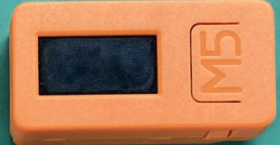
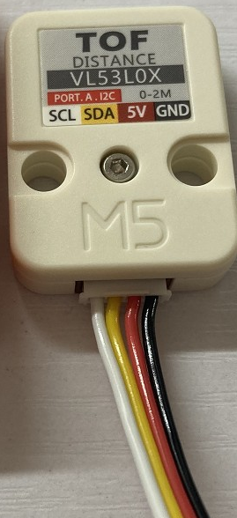
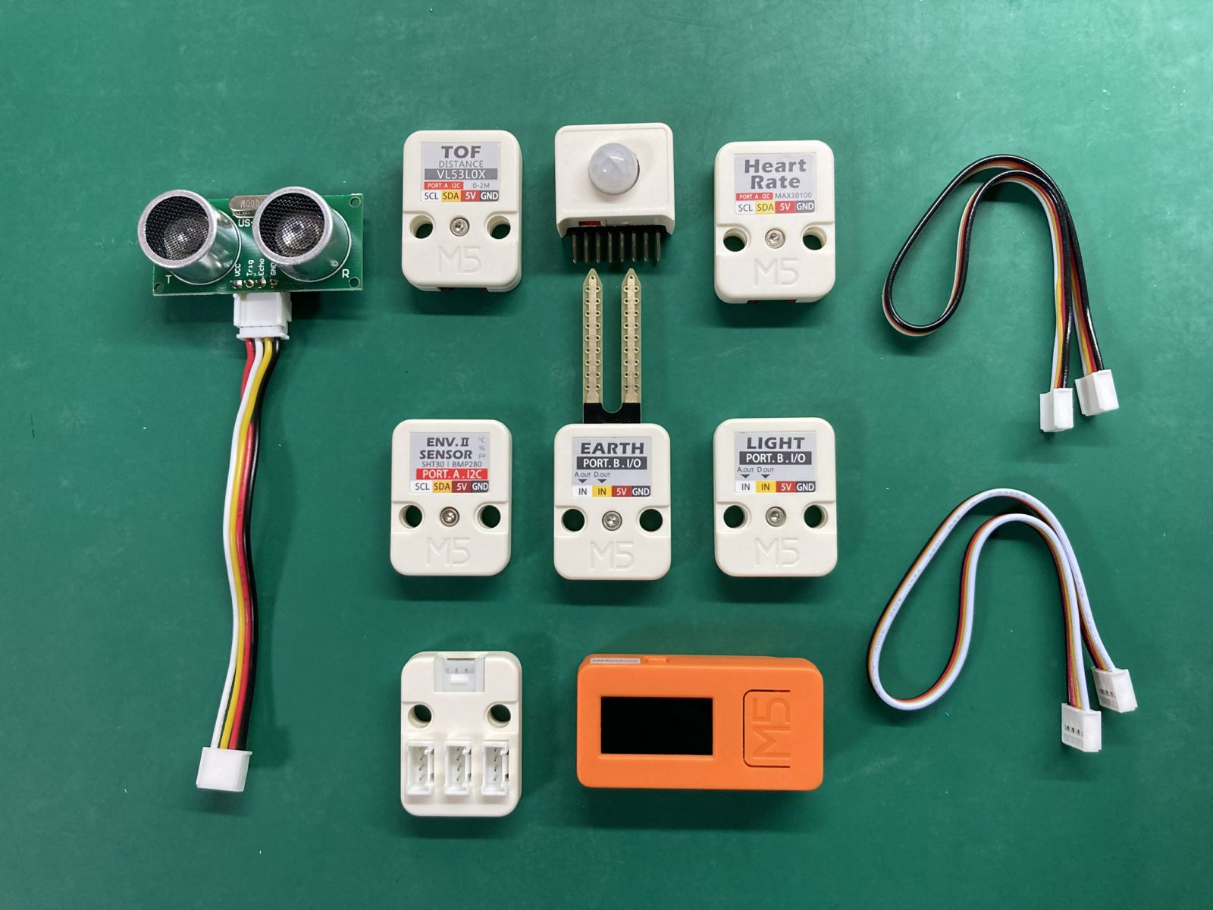
教材説明
M5Stick-C（エムファイブスティック）
CPUの操作，ボタンの説明
PCとUSB接続
電源ボタンはリセットにもなる
Bﾎﾞﾀﾝ
Aﾎﾞﾀﾝ
HAT
USB
Grove
電源ﾎﾞﾀﾝ
Grove(グローブ)
専用ケーブル
センサと接続
HAT(ハット)
専用コネクタ
CPUと接続
上下注意

Slide 6


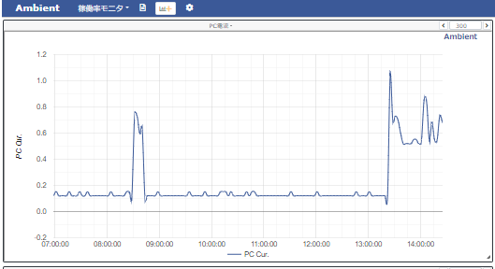
教材説明
Browser(ブラウザ)
webを表示するツール
PC ： Chrome推奨
スマホ ： Safari / Chrome
Wi-Fi(ワイファイ)
SSID: WiFiの接続先
PASS: WiFiのパスワード
Wi-Fi は11b/g を使います！
Ambient(アンビエント)
クラウドデータ管理ツール
PC/スマホからもアクセス可

Slide 7
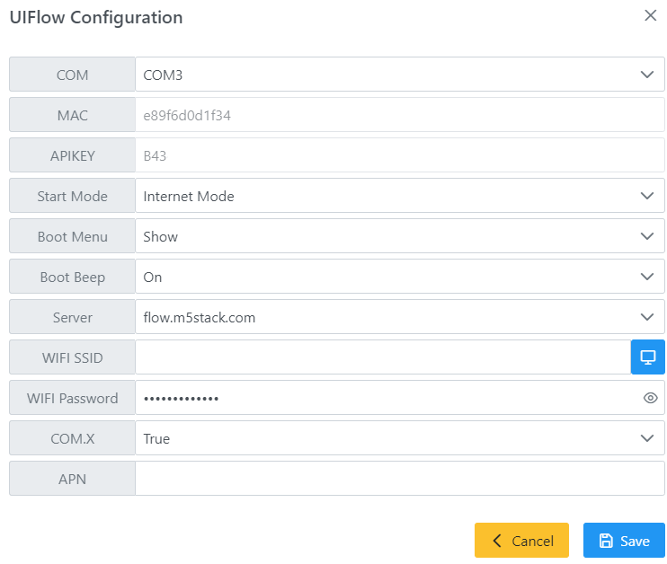
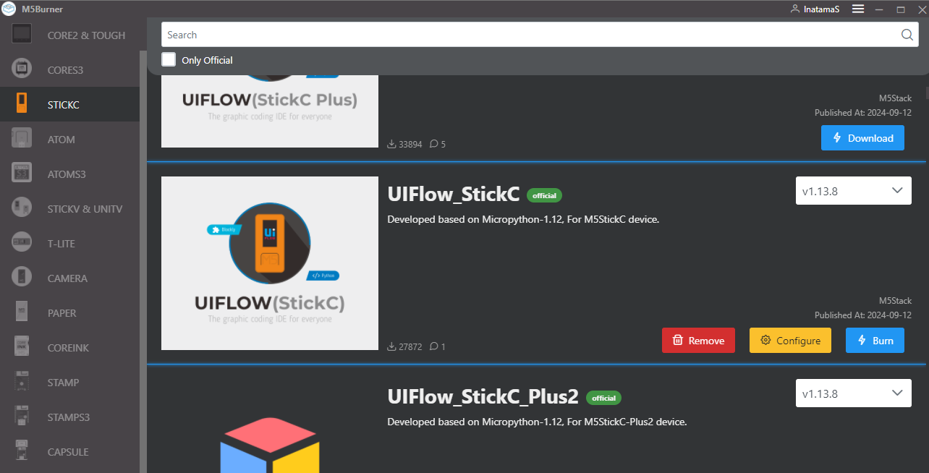
M5Burner(M5バーナー)
写真の四角部分を変更します
UIFlow(StickC) の最新版をDownload しておきます。
USBケーブルをつなぎCOMを選択，Configration
Wi-Fi 情報を書き込み，Internet Mode(Cloud) にする
Save するとWi-Fi 接続されます

Slide 8
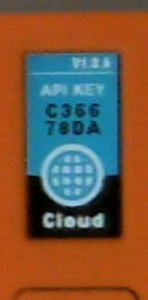
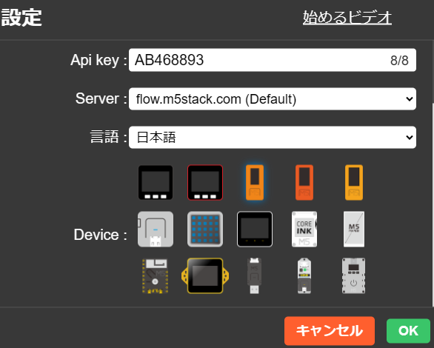
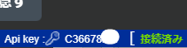
UIFlow (Web版)
UIFlowを開く https://flow.m5stack.com/
APIKEY を確認，入力
左下が接続済みになれば成功
APIKEYを入力
機種と言語を選ぶ
・赤い画面の場合，Wi-Fi設定が間違い
・M5Stick は11b/g
・PC もネット接続が必要です

Slide 9
UIFlow の動作Mode
UIFlowは3つのモードがあります。
操作と動作が変わるので注意しましょう。
間違えても戻せるので安心して試そう
Mode | summary | ◯✕
USB | UIFlow-Desktop-IDE を使用 USBケーブルを指して使う | ◯ | 安定動作 インターネット不要
 |  | ✕ | 最新機能が使えない リモコン使えない
Cloud | https://flow.m5stack.com/ ブラウザからWi-Fi 経由で使う | ◯ | 最新機能が使える 遠隔でも更新できる
 |  | ✕ | 設定が少し必要 バグが多い
APP | ダウンロードしたプログラムを動作する 電源入れ直しても，同じソフトが動く | ◯ | 運用に使える 電源切れても再起動できる
 |  | ✕ | 時々フリーズする ソフト更新できない

Slide 10
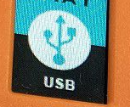
動作Mode の変更方法
Bﾎﾞﾀﾝ
ボタン操作によりMODE変更できます
デモ操作しますのでやってみよう
Aﾎﾞﾀﾝ
POWﾎﾞﾀﾝ
Mode | 手順 | GOAL
USBにする | POW→ A → (Code) → B → (SetUP) → A → (Swicth) → A → Bx2 → A → POW ・Switch Mode でUSBを選択してからPOWで再起動する | USB表示
Cloudにする | POW→ A → (Code) → A ・Code画面にてAを押すとWiFi 接続を始める | 青い画面で Cloudと表示
APPにする | プログラム画面からダウンロードを実行（あとで説明） | プログラムの自動実行
電源を切る | POWボタンを6秒以上押す | 画面が消える

Slide 11
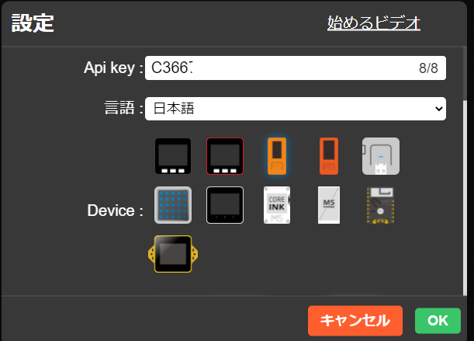
準備 (Web)
UIFlowを開く https://flow.m5stack.com/
APIKEY を確認
APIKEY により接続を確認
APIKEYを入力
・赤い画面の場合，Wi-Fi設定が間違い
・M5Stick は11b/g
・PC もネット接続が必要です
機種と言語を選ぶ

Slide 12

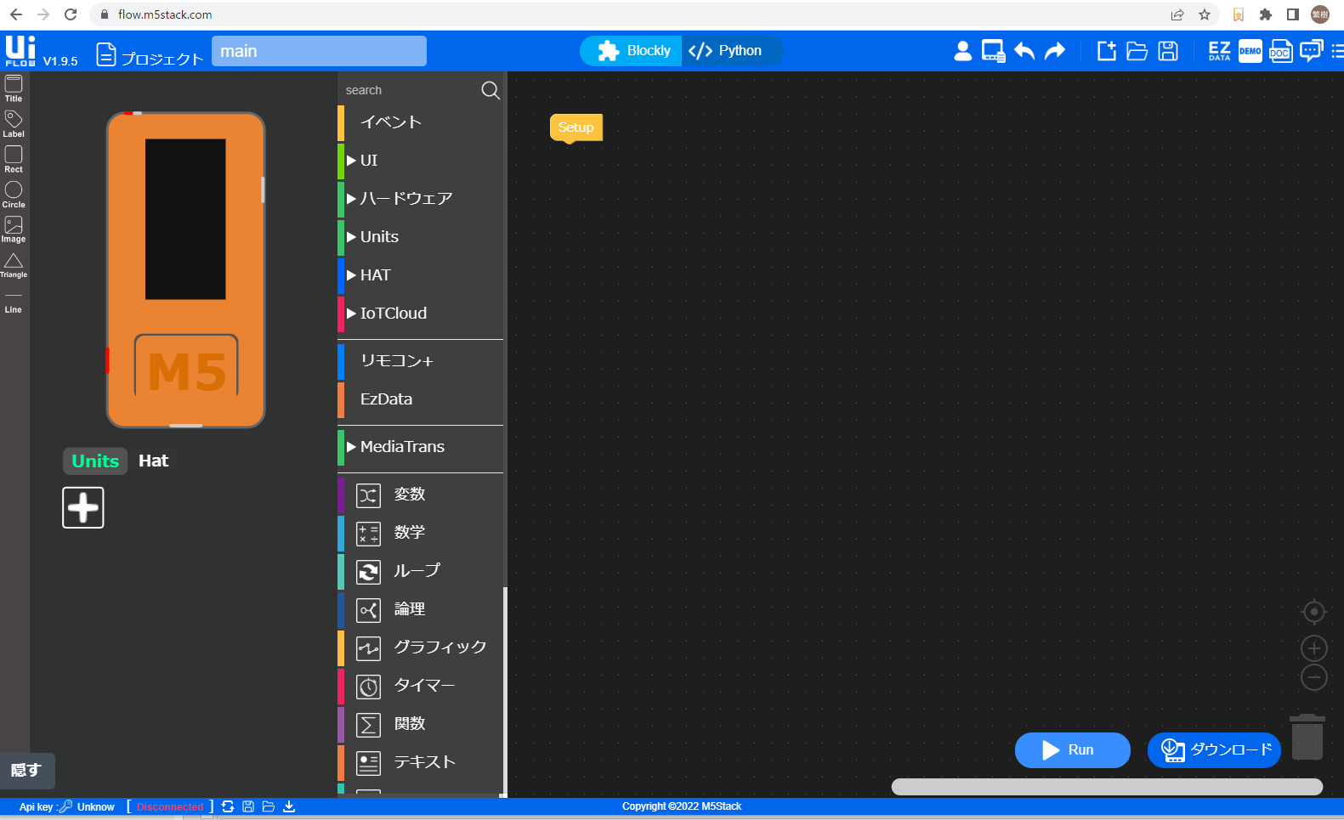
準備
UIFlow の使い方
サンプルソフトを開く
実行(RUN)
Block
画面設定
操作部
４つのコマンドを使う
Open
Save
Run
ダウンロード
Programingエリア
センサエリア

Slide 13
いろいろなセンサ体験
Programing1

Slide 14
プログラム1
まずはCPU内蔵センサでプログラミングしてみよう
使い方はサンプルと講師画面により説明
LED
点滅
BTN1/2
ボタンでLED・ON/OFF
BTN1/2で操作
画面
文字表示
図形表示
加速度
センサの読み出し
グラフ表示

Slide 15
プログラム2
センサを繋ぎながらサンプルプログラムを体験しよう
使い方はサンプルと講師画面により説明
Category | Units |  |  |  | About
デジタル入力 | BTN ボタン | LASER 通過 | DC-ON/OFF 横取り | PIR 人感 | オン・オフで入力できる
デジタル出力 | RLY リレー | VIB 振動 |  |  | オン・オフを出力できる
アナログ入力 | Voltage 電圧 | Current 電流 | LIGHT 明るさ |  | アナログ値を読み取る
アナログ出力 | SPK 音 | LED 光 |  |  | 中間の値も出力できる
センサー | COLOR 色 | TOF 距離 | U-SONIC 距離 | ENV 気温気圧 | いろいろな値を読み取る
 | NCIR 温度 | Acc 振動 | CO2 空気品質 | HEART 脈拍

Slide 16
ちょっと高度なプログラミング
Programing2

Slide 17
基本命令を学ぶ
プログラムの基本機能を体験しよう
変数 数値や文字を入れる箱
演算 コンピュータは計算が得意
繰り返し 同じ処理を行う
分岐 条件により処理を変える
配列 変数をまとめる

Slide 18
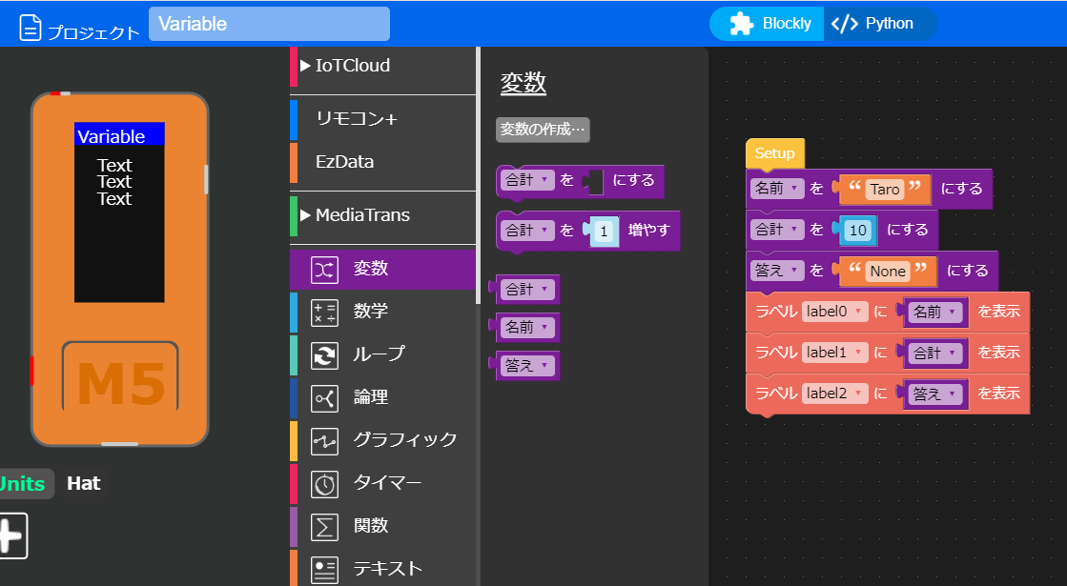
変数
変数とはデータを記憶しておくための領域
数値，文字など種類の事を型という

Slide 19
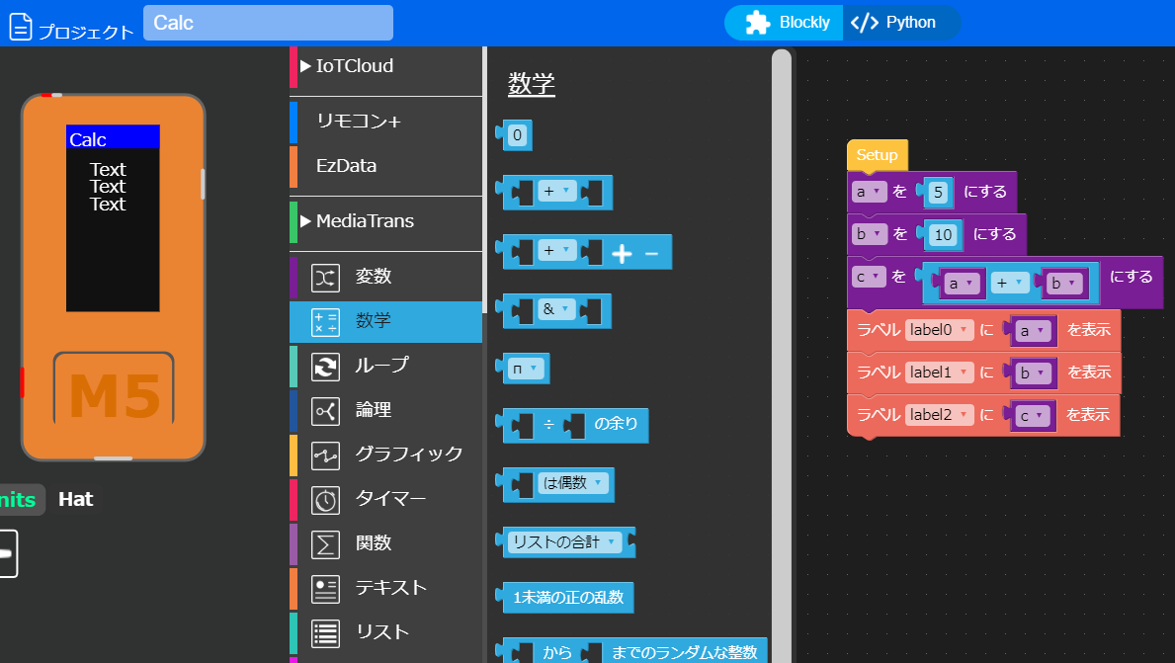
演算
四則演算や複雑な関数計算ができます
演算結果は変数に代入する

Slide 20
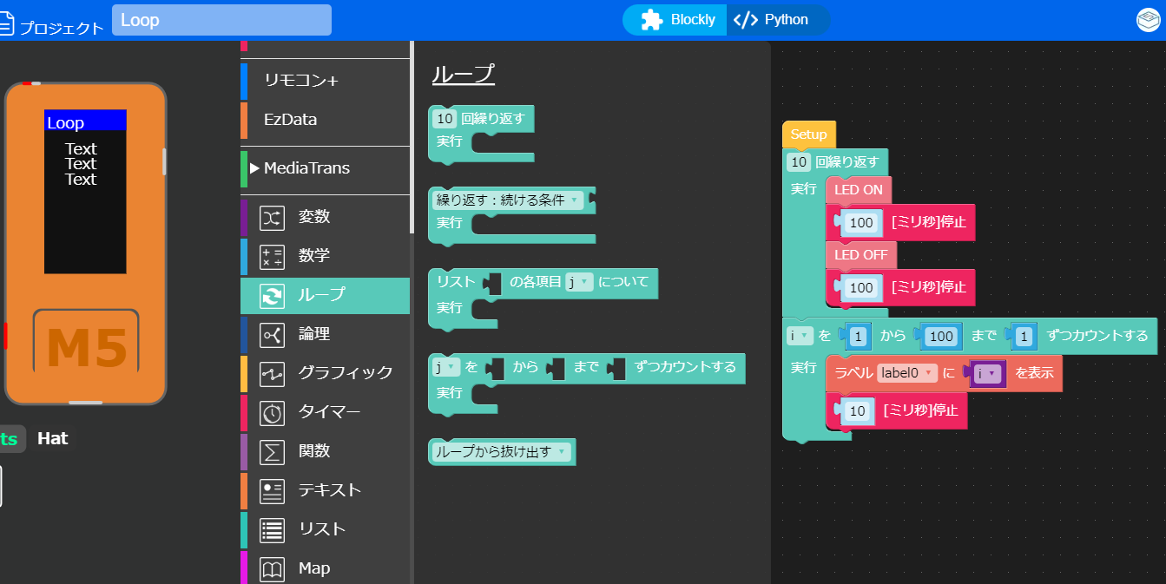
繰り返し
同じ処理を繰り返すのに便利
開始条件，終了条件の工夫で複雑なことができる

Slide 21
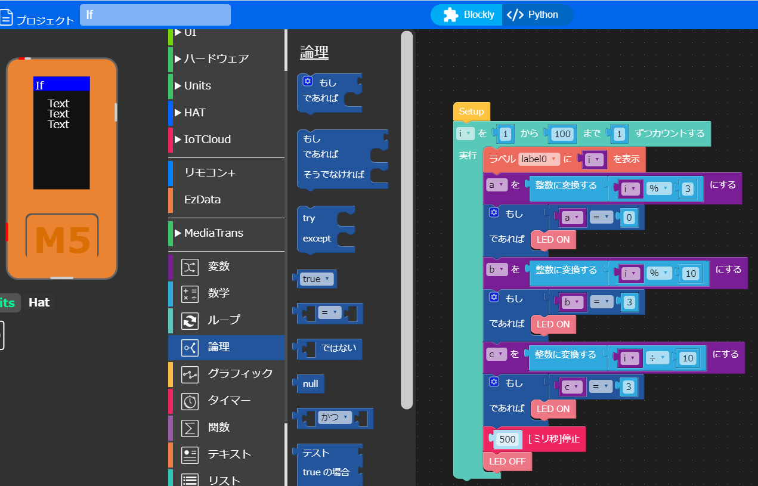
分岐
変数の条件などにより処理を分ける
If then else と Switch Case の２種類が基本

Slide 22
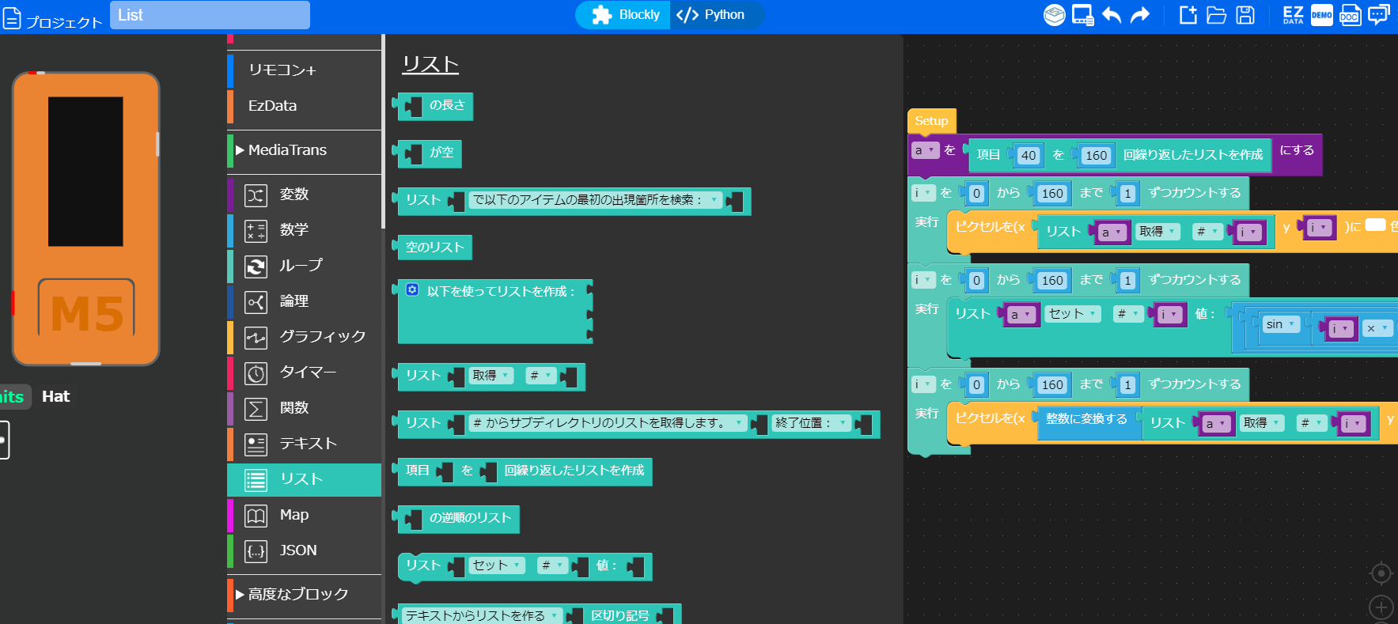
配列
配列とは連続した変数の集まり
連続したデータを扱う

Slide 23
プログラム3
5つの基本を使った応用にチャレンジ
変数，演算，繰り返し，分岐，配列
ボタンを押した回数を表示
Aボタンで+，Bボタンで0クリア，回数を画面に表示
さらに10回ごとにLEDを10回点滅させよう
100回繰り返し
1-100 までを1秒ごとに表示，カウンタと合計値を表示
平均値も追加表示
3の倍数はLED点灯
ボタンの状態を表示
白い■を表示，Aボタンが押されたら赤，Bなら青，両方なら緑にする
サイコロを作る
1-6の乱数を2つ作り表示，ボタンを押すたびに新しくする
ゾロ目ならLEDを点灯
出た目を過去3回分配列に保存し画面に表示
サイコロをフルアクションを追加（数字をランダム表示）

Slide 24
まとめ
IoT の基礎学習と進め方を学習
たくさんのセンサを体験，活用イメージが広がる
プログラムの基本５構文を学習，体験
→ 学習の楽しい部分を業務に活かしましょう

